Slide 1
01
파이썬 시작하기

Slide 2
01-1
파이썬을 시작하기 전에

Slide 3
목차
시작하기 전에
컴퓨터 프로그램
프로그래밍 언어
파이썬
키워드로 정리하는 핵심 포인트
확인문제

Slide 4
1 소프트웨어 교육과 파이썬
스마트폰 사용의 일상 변화
SNS를 통해 손쉽게 주변 사람들의 소식을 주고 받기
몇 번의 터치만으로 은행 업무
스마트폰의 지도와 길 찾기 기능
자동차 분야
자동차 엔진은 ECU(Engine Control Unit, 엔진 제어 장치)라는 컴퓨터가 제어
차선 유지 기능
앞 차와의 충돌 방지 기능
자율 주행까지 가능한 컴퓨터가 내장
구글은 자율 주행 시스템을 위해 웨이모를 개발

Slide 5
1 소프트웨어 교육과 파이썬
▼ 그림 1-1 구글 웨이모

Slide 6
1 소프트웨어 교육과 파이썬
영화 산업 분야
컴퓨터 그래픽스가 필수
컴퓨터와 3D 모델링 소프트웨어
금융 업계
오프라인 지점 없이 온라인으로만 영업하는 인터넷 은행은 나오자 마자 큰 돌풍
개인 대출 시장도 인터넷을 통해 대출을 연결해주는 P2P 대출로 발전
국가 중앙은행의 통제를 받지 않는 비트코인 등 가상화폐까지 등장
이들 모두 금융과 소프트웨어가 결합한 핀테크(fintech)
유통 업계
미국의 아마존은 인터넷 쇼핑몰을 넘어서서 세계 최대의 클라우드 서비스 업체로 발전
국내도 유통 분야에서 인터넷 쇼핑몰이 보편화
빅데이터를 활용하여 소비자에게 최적화된 상품을 추천해주는 등 소프트웨어를 적극 활용
요즘은 이런 회사들을 유통 업체가 아닌 소프트웨어 업체로 분류

Slide 7
1 소프트웨어 교육과 파이썬
생산 분야
3D 프린터가 도입되어 다품종 소량 생산 및 자동화가 가능
의료 업계 중에서도 이미 치과 보철 분야는 3D 프린터를 사용
의료 분야
빅데이터와 인공 지능을 통해 최적화된 치료법을 제공
일상 생활에서도 스마트 워치로 심박수, 혈당 수치 측정, 칼로리 계산까지 가능
의료 정보는 모두 소프트웨어로 처리되며 스마트 헬스케어라는 분야로 자리를 잡았음
인공지능 발전
인공지능은 사람을 이길 수 없을 것이라 여겨졌던 바둑도 구글 알파고가 나오면서 사람을 압도
일상 생활에서는 스마트폰에 내장된 시리와 빅스비 같은 서비스가 활용

Slide 8
1 소프트웨어 교육과 파이썬
빅데이터 분야
서울시 심야버스 노선 최적화
서울시와 KT는 사람들의 휴대전화 사용 위치 신용 카드와 교통카드 결제 데이터 택시 승하차 정보 휴대전화 청구지 주소 등을 분석
실제 유동인구를 파악한 뒤 노선을 최적화하여 심야버스 이용율을 크게 늘림
▼ 그림 1-2 심야버스 노선 최적화(국토교통부 NS센터)

Slide 9
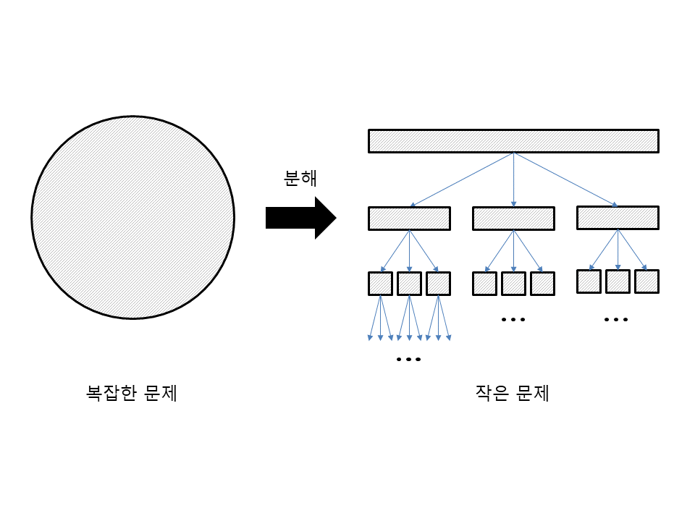
1.1 문제 해결을 위한 과학적 사고
복잡한 문제를 작은 문제로 분해
자율 주행 시스템을 예로 들면 사람의 눈과 귀 역할을 하는 카메라와 센서를 장착해서 주변 상황을 인식하게 하고, 팔과 다리 역할을 하는 각종 제어 장치를 만들어서 사람 없이 움직이게 함
주변 상황 정보, GPS 정보, 지도 정보 등을 이용해서 자동으로 운전하는 소프트웨어를 만듬
▼ 그림 1-3 복잡한 문제를 작은 문제로 분해

Slide 10
1.1 문제 해결을 위한 과학적 사고
날씨 데이터를 그래프로 그리는 문제
기상청 웹 사이트의 날씨 데이터를 그래프로 그리는 문제
주변 상황 정보, GPS 정보, 지도 정보 등을 이용해서 자동으로 운전하는 소프트웨어를 만듬
다음과 같이 주요 도시의 기온과 습도를 막대 그래프로 나타냄
▼ 그림 1-4 주요 도시의 기온과 습도 그래프

Slide 11
1.1 문제 해결을 위한 과학적 사고
날씨 데이터를 그래프로 그리는 문제
기상청 웹 사이트에서 데이터가 어디에 어떻게 표시되는지 알아야 함
보통 웹 사이트는 HTML(HyperText Markup Language)이라는 언어로 글자와 그림을 표시하므로 우리는 HTML을 분석하여 도시 이름, 기온, 습도 값이 저장된 위치를 찾음
분석한 정보를 토대로 HTML에서 기온과 습도 정보를 가져와서 정형화된 데이터로 만듬
데이터 중에서 특별시와 광역시만 추출한 뒤 막대 그래프로 그리면 됨
컴퓨테이셔널 씽킹
현실 세계의 문제를 분석하여 해결책을 찾는 과학적 사고법을 컴퓨테이셔널 씽킹(computational thinking)이라 함
이렇게 설계한 해결책을 컴퓨터의 명령어로 작성하는 것을 컴퓨터 프로그래밍이라함

Slide 12
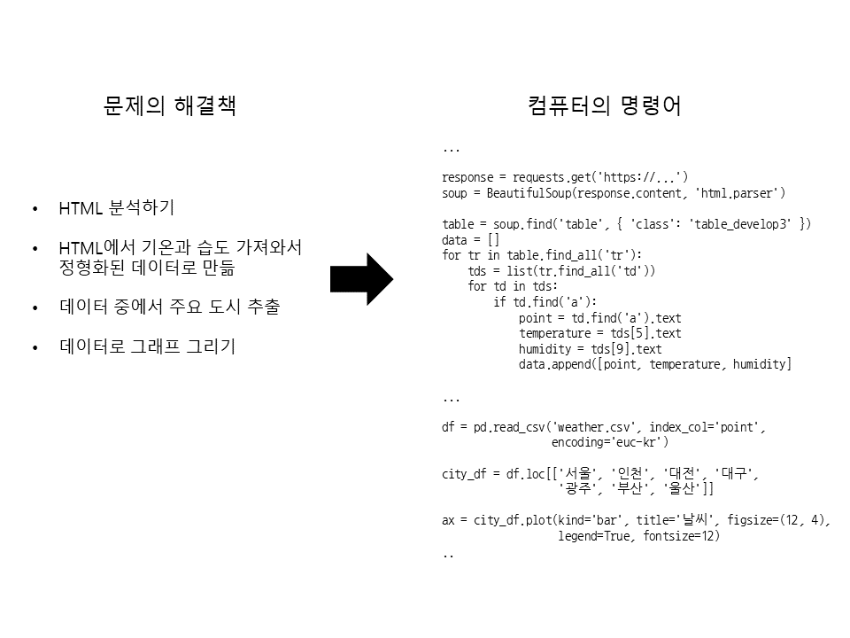
1.1 문제 해결을 위한 과학적 사고
▼ 그림 1-5 해결책을 컴퓨터의 명령어로 작성

Slide 13
1.1 문제 해결을 위한 과학적 사고
컴퓨테이셔널 씽킹
작은 문제로 분해하고, 문제의 패턴을 발견하고, 어떤 데이터를 이용해야 하는지 결정
문제를 일반화하고 모델링할 수 있는지를 찾는 과정
패턴: HTML에서 도시, 기온, 습도의 패턴을 파악
데이터: HTML, 도시 이름, 기온, 습도
일반화와 모델링: HTML에서 데이터 가져오기, HTML 분석
참고
처리하고자 하는 작업 또는 문제는 다른 말로 요구사항
프로그램을 작성하는 작업은 요구사항을 만족시키는 일
컴퓨터는 물리적인 기계로 구성되어 있어서 하드웨어라고 하는데 이에 대비되는 개념으로 프로그램은 소프트웨어
컴퓨터 프로그래밍은 다른 말로 소프트웨어 개발

Slide 14
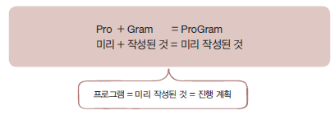
시작하기 전에
프로그래밍 (programming)
프로그램을 만드는 것
프로그램 (program)
미리 작성된 것

Slide 15
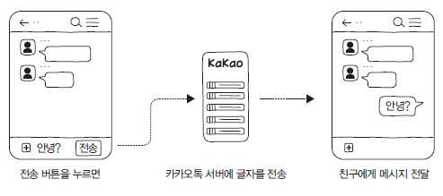
컴퓨터 프로그램
컴퓨터 프로그램 (computer program)
컴퓨터가 무엇을 해야 할지 미리 작성한 진행 계획

Slide 16
프로그래밍 언어
이진 숫자 (binary digit)
0과 1로 이루어진 컴퓨터의 언어
이진 코드 (binary code) : 이진 숫자로 이루어진 코드
프로그래밍 언어 (programming language)
사람이 이해하기 쉬운 언어로 프로그램을 만들기 위해 만들어짐
소스 코드 (source code)
프로그래밍 언어로 작성한 프로그램
코드 실행기
프로그래밍 언어는 컴퓨터가 이해할 수 없으므로
이를 이진 숫자로 변환해 주는 역할

Slide 17

프로그래밍 언어, 파이썬
파이썬 (Python)
1991년 귀도 반 로섬 (Guido van Rossum)이 개발
초보자가 쉽게 배울 수 있는 프로그래밍 언어
파이썬의 장점
비전공자도 쉽게 배울 수 있음
다양한 분야에서 활용할 수 있음
대부분의 운영체제에서 동일하게 사용됨
파이썬의 단점
C언어에 비해 일반적으로 10~350배 느림
최근에는 컴퓨터 성능이 좋아져 연산이 많이 필요한
프로그램이 아니라면 차이 크게 느낄 수 없음

Slide 18
키워드로 정리하는 핵심 포인트
컴퓨터 프로그램 : 컴퓨터가 무엇을 해야 할지 미리 작성한 진행 계획
소스 코드 : 프로그래밍 언어로 사람이 쉽게 읽고 이해할 수 있도록 만든 코드
파이썬 : 배우기 쉽고, 다양한 분야에서 활용되며, 대부분의 운영체제에서 동일하게 사용된다는 장점을 가진 프로그래밍 언어

Slide 19
01-2 Python 설치

Slide 20
Anaconda 란?
Python 컴파일러와 주로 사용하는 라이브러리 SciPy, NumPy, scikit-learn 등이 같이 설치되는 배포판

Slide 21

Anaconda 설치
https://www.anaconda.com/products/individual 접속
Download 클릭

Slide 22
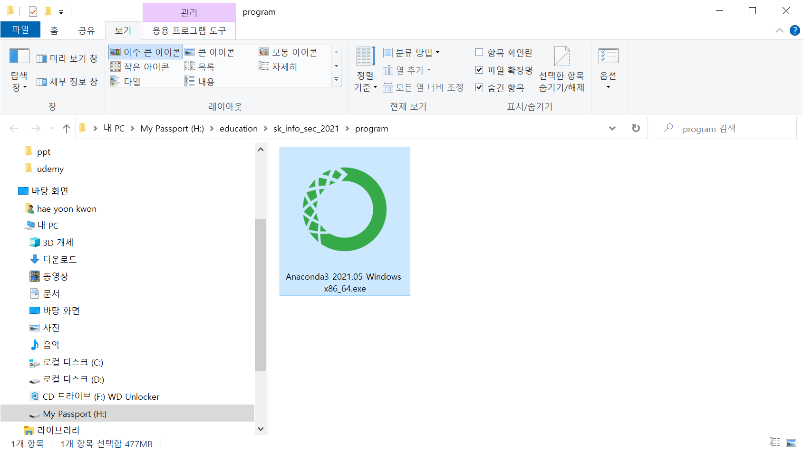
Anaconda 설치
다운받은 Anaconda3-2021.05-Windows-x86_64.exe 를 더블클릭

Slide 23
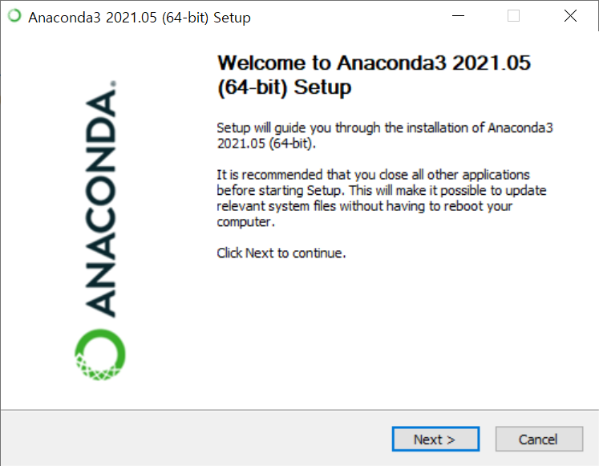
Anaconda 설치
Next 버튼 클릭

Slide 24
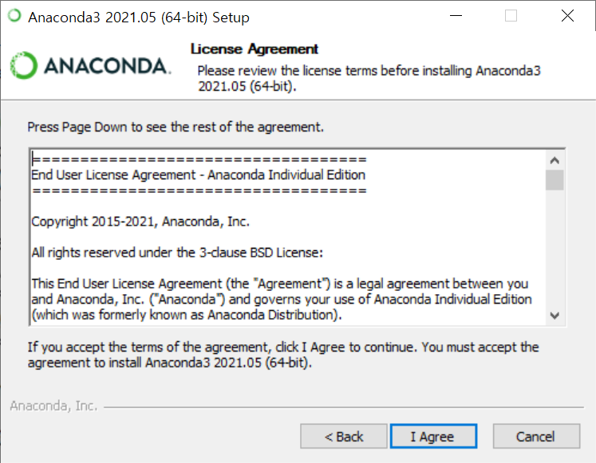
Anaconda 설치
I Agree 클릭

Slide 25
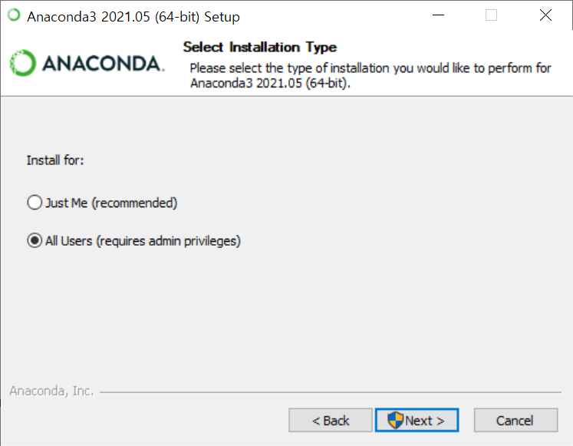
Anaconda 설치
All Users->Next 클릭

Slide 26
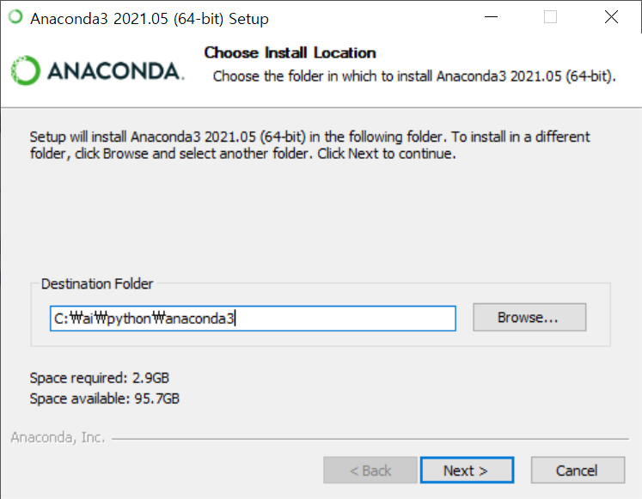
Anaconda 설치
설치 경로는 C:\ai\python\anaconda3 로 입력

Slide 27
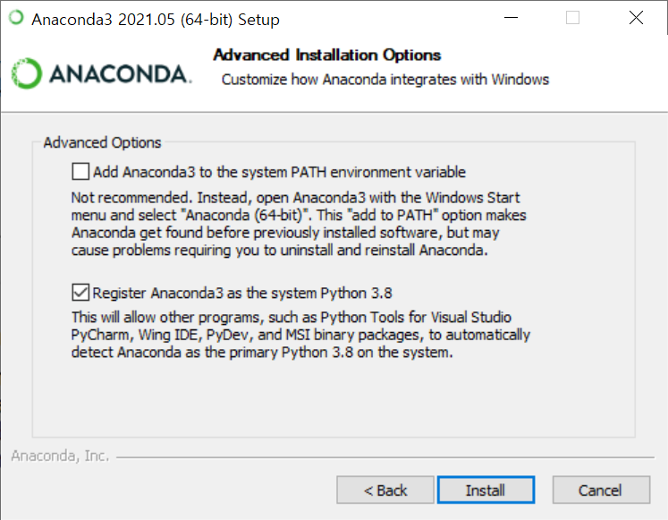
Anaconda 설치
Install 클릭

Slide 28
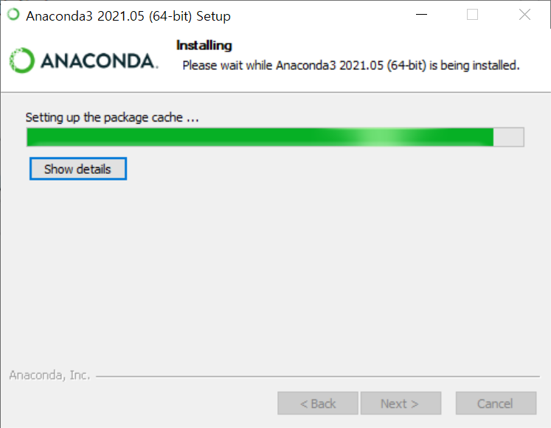
Anaconda 설치

Slide 29
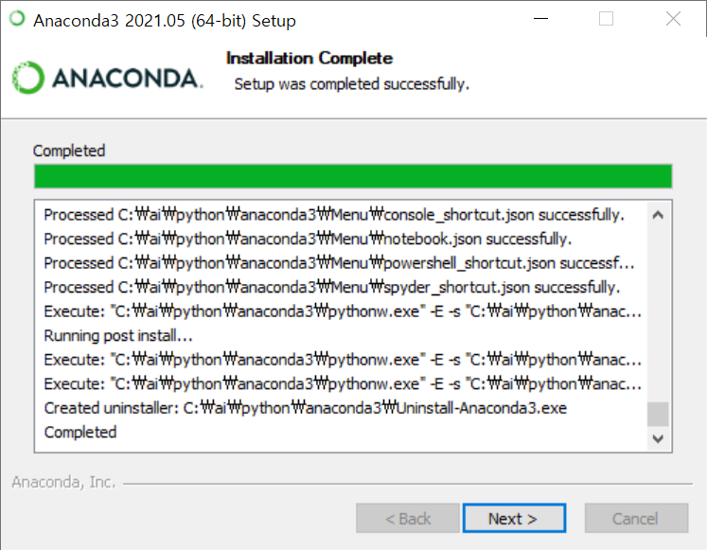
Anaconda 설치
Next 버튼 클릭

Slide 30
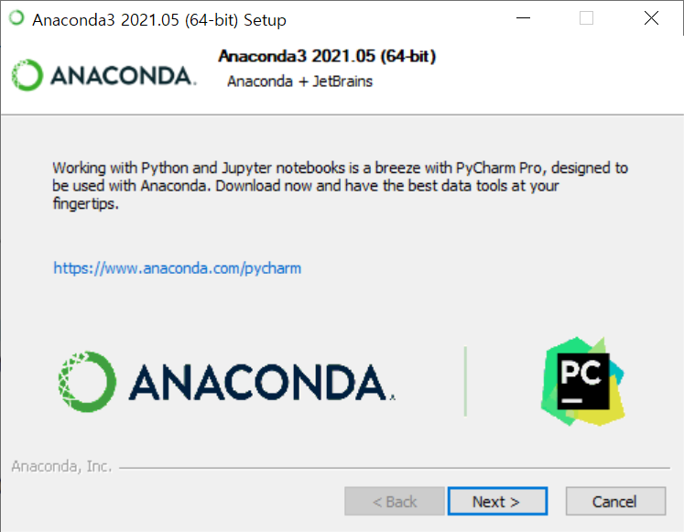
Anaconda 설치
Next 클릭

Slide 31
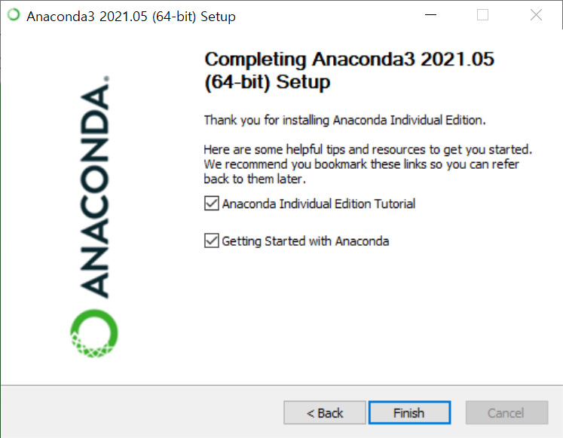
Anaconda 설치
Finish 클릭

Slide 32
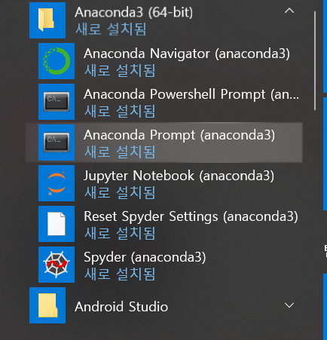
가상환경 설정
Anaconda Prompt -> 마우스 오른쪽 버튼 클릭 -> 자세히 -> 관리자 권한으로 실행 클릭

Slide 33
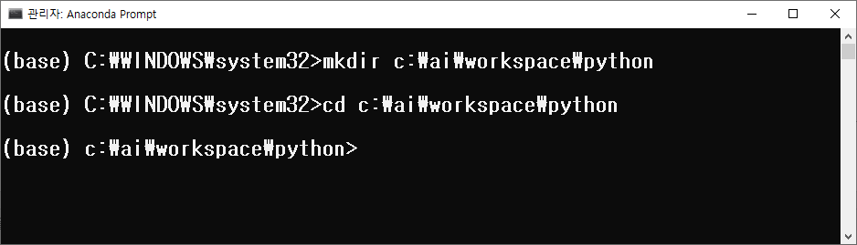
가상환경 설정
mkdir c:\ai\workspace\python
cd c:\ai\workspace\python

Slide 34
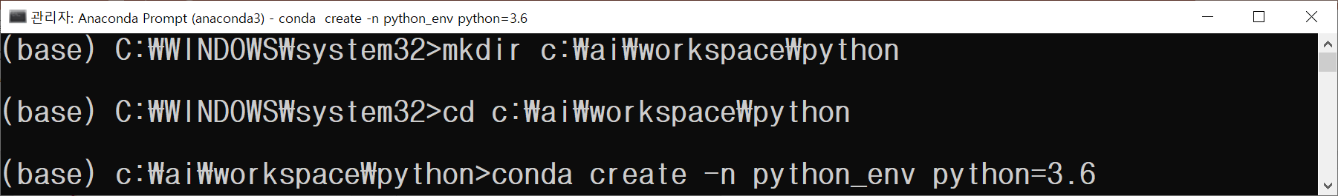
가상환경 설정
conda create -n python_env python=3.6

Slide 35
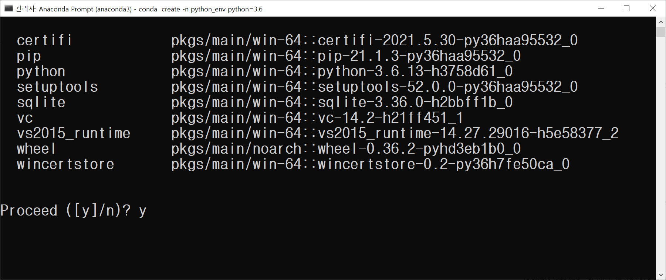
가상환경 설정
y 엔터 입력

Slide 36
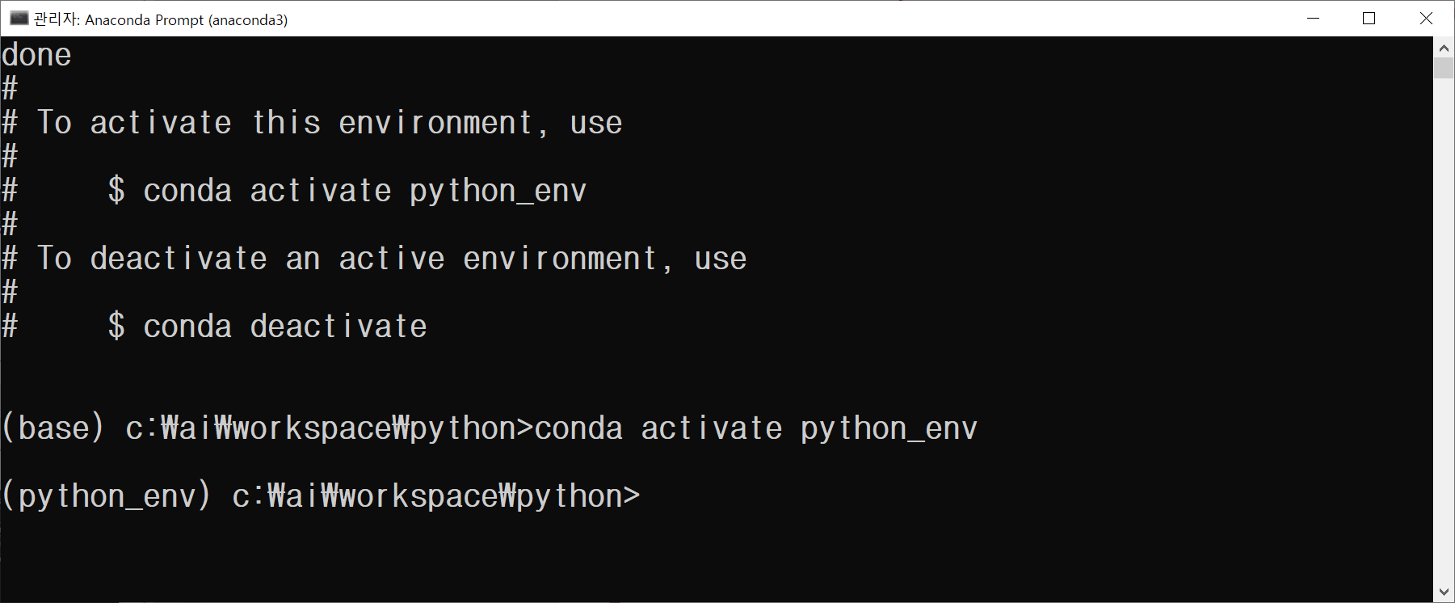
가상환경 설정
conda activate python_env 입력

Slide 37
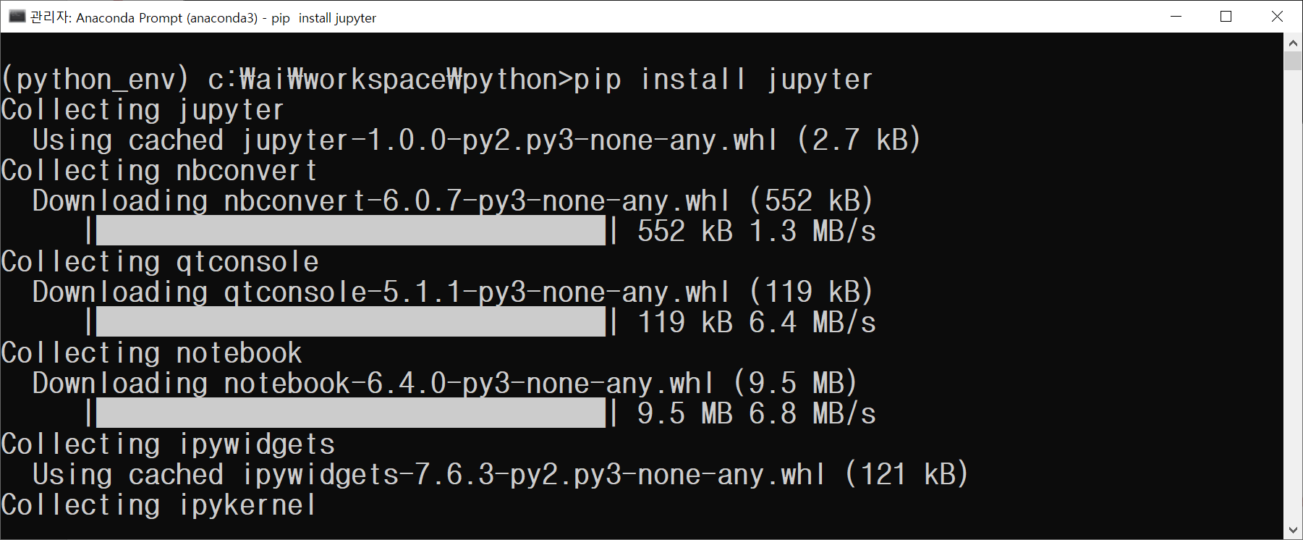
라이브러리 설치
pip install jupyter

Slide 38
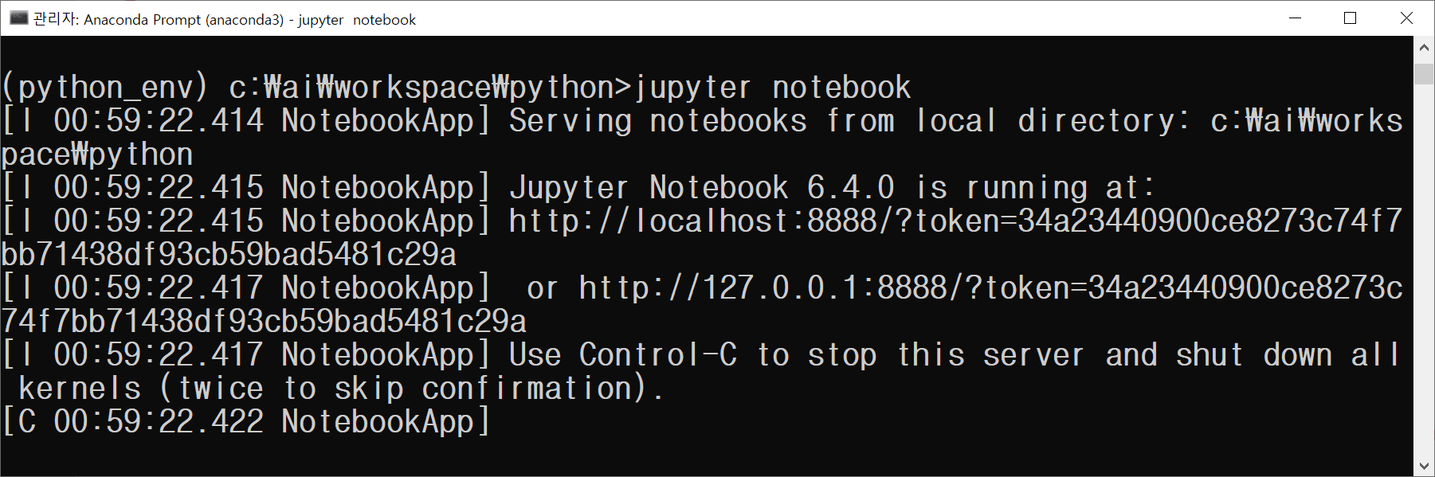
Jupyter notebook 을 이용한 실행
jupyter notebook 명령 입력

Slide 39
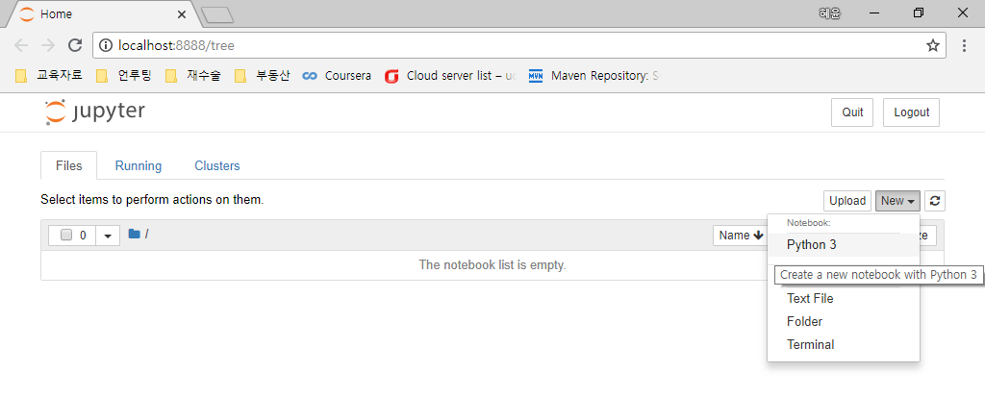
Jupyter notebook 을 이용한 실행
New->python3 클릭

Slide 40
Thank You!

Slide 41
01-2
자주 나오는 파이썬 용어들

Slide 42
목차
시작하기 전에
표현식과 문장
키워드
식별자
주석
연산자와 자료형
출력 : print()
키워드로 정리하는 핵심 포인트
확인문제

Slide 43
시작하기 전에
[핵심 키워드] 표현식, 키워드, 식별자, 주석, print()
[핵심 포인트] 파이썬에서 사용하는 기본 용어들은 무엇이 있는지 살펴본다.

Slide 44
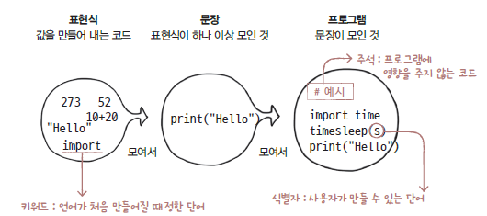
시작하기 전에

Slide 45
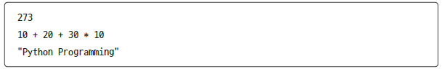
표현식과 문장
표현식 (expression)
파이썬에서 어떠한 값을 만들어내는 간단한 코드
값이란 숫자 수식, 문자열 등이 될 수 있음

Slide 46
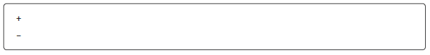
표현식과 문장
문장 (statement)
표현식이 하나 이상 모일 경우
그 자체로 어떠한 값을 만들 수 없으면 문장이 아님
프로그램 (program)
문장이 모여서 형성

Slide 47
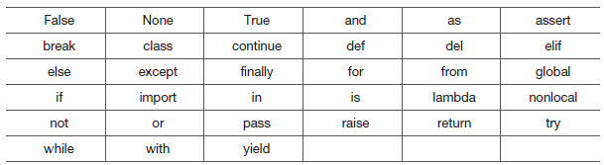
키워드
키워드 (keyword)
특별한 의미가 부여된 단어
파이썬에서 이미 특정 의미로 사용하기로 예약해 놓은 것
프로그래밍 언어에서 이름 정할 때 똑같이 사용할 수 없음
대소문자 구별

Slide 48
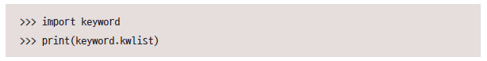
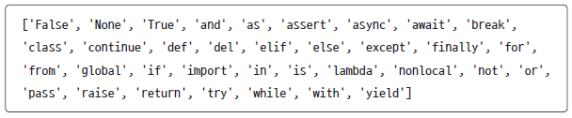
키워드
아래 코드로 특정 단어가 파이썬 키워드인지 확인 가능

Slide 49
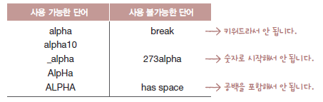
식별자
식별자 (identifier)
프로그래밍 언어에서 이름 붙일 때 사용하는 단어
변수 또는 함수 이름 등으로 사용
키워드 사용 불가
특수문자는 언더바(_)만 허용
숫자로 시작 불가
공백 포함 불가
알파벳 사용이 관례
의미 있는 단어로 할 것

Slide 50
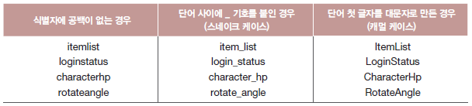
식별자
스네이크 케이스와 캐멀 케이스
공백이 없어 이해하기 어려움
스네이크 케이스 (snake case) : 언더바(_)를 기호 중간에 붙이기
캐멀 케이스 (camel case) : 단어들의 첫 글자를 대문자로 만들기
파이썬에서는 스네이크 및 캐멀 케이스 둘 모두 사용

Slide 51
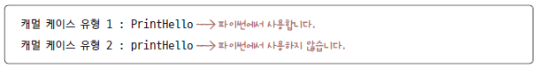
식별자
식별자 구분하기
캐멀 케이스에서는 첫 번째 글자를 소문자로 적지 않음

Slide 52
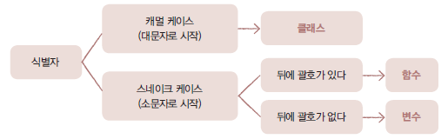
식별자
캐멀 케이스로 작성되었으면 클래스
스네이크 케이스로 작성되어 있으면 함수 또는 변수
뒤에 괄호 붙으면 함수
뒤에 괄호 없으면 변수

Slide 53
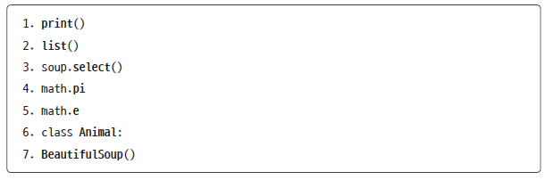
식별자
식별자가 클래스인지, 변수인지, 함수인지 구분해 봅시다

Slide 54
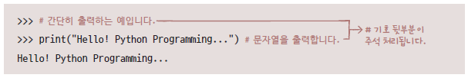
주석
주석 (comment)
프로그램 진행에 영향 주지 않는 코드
프로그램 설명 위해 사용
# 기호를 주석으로 처리하고자 하는 부분 앞에 붙임

Slide 55
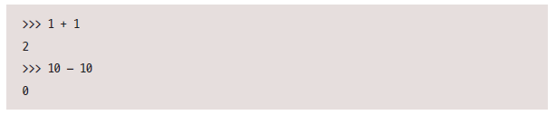
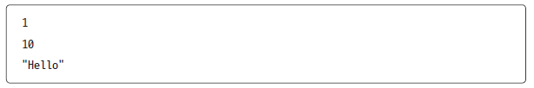
연산자와 자료
연산자
스스로 값이 되는 것이 아닌 값과 값 사이에 무언가 기능 적용할 때 사용
리터럴 (literal)
자료 = 어떠한 값 자체

Slide 56
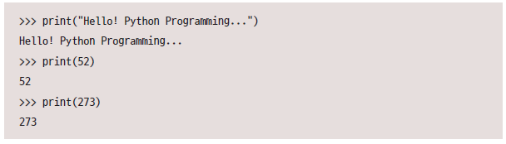
출력 : print()
print() 함수
출력 기능
출력하고 싶은 것들을 괄호 안에 나열
하나만 출력하기

Slide 57
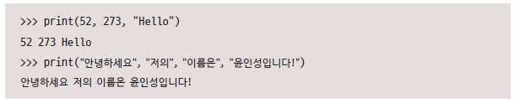
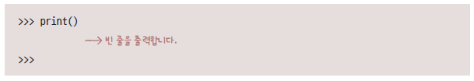
출력 : print()
여러 개 출력하기
줄바꿈하기

Slide 58
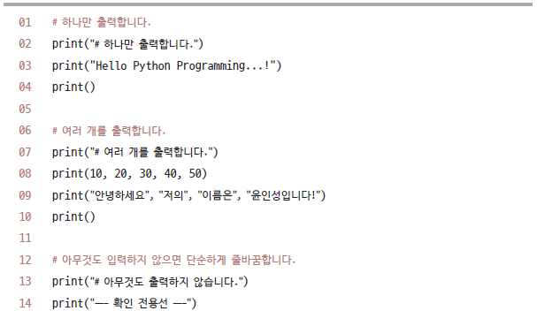
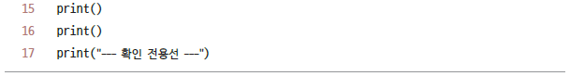
출력 : print()
예시 – 기본 출력

Slide 59
키워드로 정리하는 핵심 포인트
표현식 : 값을 만들어내는 간단한 코드
키워드 : 의미가 부여된 특별한 단어로, 사용자가 지정하는 이름에 사용할 수 없음
식별자 : 프로그래밍 언어에서 이름 붙일 때 사용
주석 : 프로그램 설명 시 사용하며, 프로그램 자체에 영향 주지 않음
print() : 파이썬의 가장 기본적인 출력방법으로, 괄호 안에 출력하고 싶은 것을 입력

Slide 60
Thank You!

Slide 61
02
자료형

Slide 62
02-1
자료형과 문자열

Slide 63
목차
시작하기 전에
자료형과 기본 자료형
문자열 만들기
문자열 연산자
문자열의 길이 구하기
키워드로 정리하는 핵심 포인트
확인문제

Slide 64
시작하기 전에
[핵심 키워드] 자료형, 문자열, 이스케이프 문자, 문자열 연산자, type(), len()
[핵심 포인트] 프로그램이 처리할 수 있는 모든 것을 자료라 부른다. 자료란 무엇인지, 이를 처리하는 방법은 무엇인지, 그리고 가장 일반적으로 쓰이는 문자열 자료형은 어떤 것이 있는지 알아본다.

Slide 65
시작하기 전에
자료 (data)
프로그램이 처리할 수 있는 모든 것
프로그램은 자료를 처리하기 위한 모든 행위

Slide 66
자료형과 기본 자료형
자료형 (data type)
자료를 기능과 역할에 따라 구분한 것
문자열 (string) : 메일 제목, 메시지 내용 등
숫자 (number) : 물건의 가격, 학생의 성적 등
불 (boolean) : 친구의 로그인 상태 등
자료를 알아야 하는 이유
자료를 자료형에 맞게 모으고 처리 과정을 거쳐 더 큰 자료형을 점차 만들어 나가면 프로그램이 완성됨
가장 기본 단위로서의 자료의 의미와 쓰임새를 아는 것은
매우 중요

Slide 67
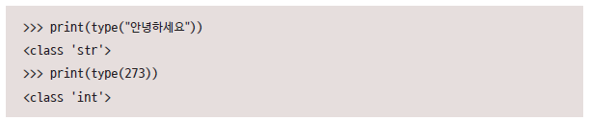
자료형과 기본 자료형
자료형 (data type)
자료의 형식
type() 함수로 확인
str : 문자열
int : 정수

Slide 68
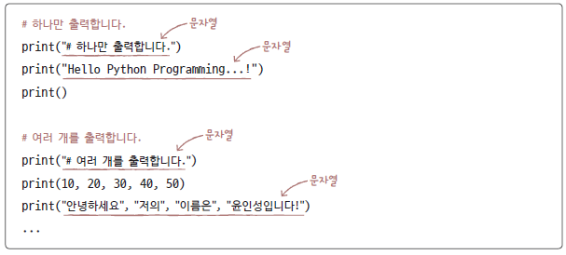
문자열 만들기
문자열 (string)
따옴표로 둘러싸 입력하는, 글자가 나열된 것

Slide 69
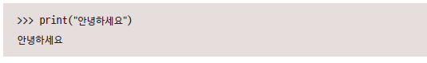
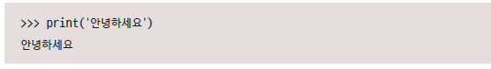
문자열 만들기
큰따옴표로 문자열 만들기
작은따옴표로 문자열 만들기

Slide 70
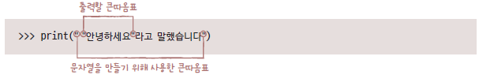
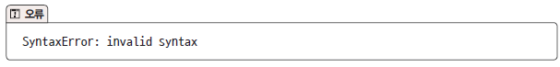
문자열 만들기
문자열 내부에 따옴표 넣기
위 경우 오류 발생
파이썬 프로그래밍 언어는 자료와 자료를 단순 나열할 수 없음
구문 오류 (syntax error)

Slide 71
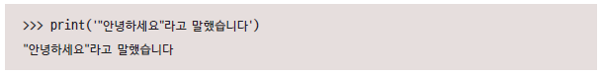
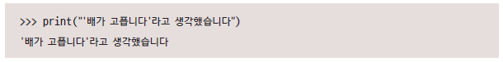
문자열 만들기
작은따옴표로 문자열 만들어 큰따옴표 포함 문제 해결
반대로도 가능

Slide 72
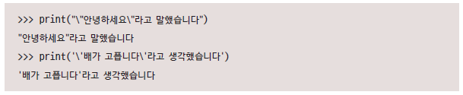
문자열 만들기
이스케이프 문자 (escape character)
역슬래시 기호와 함께 조합해서 사용하는 특수한 문자
\“ : 큰따옴표를 의미
\‘ : 작은따옴표를 의미
\n : 줄바꿈 의미
\t : 탭 의미

Slide 73



문자열 만들기

Slide 74


문자열 만들기
\\: 역슬래시를 의미
여러 줄 문자열 만들기
\n 사용

Slide 75

문자열 만들기
여러 줄 문자열 기능 활용: 큰따옴표 혹은 작은따옴표를 세 번 반복

Slide 76

문자열 만들기
줄바꿈 없이 문자열 만들기
\ 기호 사용

Slide 77

문자열 만들기
줄 뒤에 \ 붙여서 코드 쉽게 보기 위한 줄바꿈이며, 실질적 줄바꿈 아님을 나타냄

Slide 78


문자열 연산자
숫자에는 사칙연산 연산자를, 집합에는 여러 집합 연산자 적용 가능
각 자료는 사용할 수 있는 연산자 정해져 있음
문자열 연결 연산자 : +
더하기와 같은 기호이나 다른 수행임에 주의

Slide 79


문자열 연산자
두 문자열 연결하여 새로운 문자열 만들어냄
문자열과 숫자 사이에는 사용할 수 없음
문자열은 문자끼리, 숫자는 숫자끼리 연결
문자열과 숫자 연결하여 연산하려면 큰따옴표 붙여
문자열로 인식하게 함

Slide 80


문자열 연산자
문자열 반복 연산자 : *
문자열을 숫자와 * 연산자로 연결

Slide 81

문자열 연산자
문자 선택 연산자 (인덱싱) : []
문자열 내부의 문자 하나를 선택
대괄호 안에 선택할 문자의 위치를 지정
인덱스 (index)
제로 인덱스 (zero index) : 숫자를 0부터 셈
원 인덱스 (one index) : 숫자를 1부터 셈
파이썬은 제로 인덱스 유형 사용

Slide 82

문자열 연산자
예시

Slide 83


문자열 연산자
문자를 거꾸로 출력하려는 경우
대괄호 안 숫자를 음수로 입력

Slide 84


문자열 연산자
문자열 범위 선택 연산자 (슬라이싱) : [:]
문자열의 특정 범위를 선택
대괄호 안에 범위 구분 위치를 콜론으로 구분
마지막 숫자 포함
마지막 숫자 포함하지 않음
파이썬에서 적용

Slide 85



문자열 연산자
예시
대괄호 안에 넣는 숫자 둘 중 하나를 생략하는 경우
뒤의 값 생략 : n번째부터 끝의 문자까지
앞의 값 생략 : 0번째부터 뒤의 숫자 n번째 앞의 문자까지

Slide 86

문자열 연산자
인덱싱 (indexing)
[] 기호 이용해 문자열의 특정 위치에 있는 문자 참조하는 것
슬라이싱 (slicing)
[:] 기호 이용해 문자열 일부를 추출하는 것
문자열 선택 연산자로 슬라이스해도 원본은 변하지 않음에 주의

Slide 87

문자열 연산자
IndexError (index out of range) 예외
리스트/문자열 수를 넘는 요소/글자 선택할 경우 발생

Slide 88


문자열의 길이 구하기
len() 함수
문자열 길이 구할 때 사용
괄호 내부에 문자열 넣으면 문자열의 문자 개수 세어 줌
중첩된 구조의 함수는 괄호 안쪽부터 먼저 실행

Slide 89
키워드로 정리하는 핵심 포인트
자료형 : 자료의 형식
문자열 : 문자의 나열. 큰따옴표 혹은 작은따옴표로 입력
이스케이프 문자 : 문자열 내부에서 특수한 기능 수행하는 문자열
문자열 연산자 : 문자열 연결 연산자 (+), 문자열 반복 연산자 (*), 문자열 선택 연산자 ([ ]), 문자열 범위 선택 연산자 ([:])
type() : 자료형 확인하는 함수
len() : 문자열 길이 구하는 함수

Slide 90
02-2
숫자

Slide 91
목차
시작하기 전에
숫자의 종류
숫자 연산자
연산자의 우선순위
키워드로 정리하는 핵심 포인트
확인문제

Slide 92
시작하기 전에
[핵심 키워드] 숫자 자료형, 숫자 연산자, 연산자, 우선순위
[핵심 포인트]
파이썬에서는 숫자를 소수점이 없는 숫자와 있는 숫자로 구분한다.

Slide 93
시작하기 전에
정수형
소수점이 없는 숫자
0, 1, 273, -52
정수 (integer)
실수형
소수점이 있는 숫자
0.0, 52.273, -1.2
실수 (floating point, 부동 소수점)

Slide 94


숫자의 종류
숫자를 만들기 위해서는 단순히 숫자 입력하면 됨
type() 함수로 소수점 없는 숫자와 있는 숫자를 출력
Int : 정수
Float : 부동 소수점 (실수)
일반적으로 프로그래밍 언어에서는 두 자료형을 구분해서 사용

Slide 95


숫자 연산자
사칙 연산자 : +, -, *, /
덧셈, 뺄셈, 곱셈, 나눗셈

Slide 96


숫자 연산자
정수 나누기 연산자: //
숫자를 나누고 소수점 이하 자릿수 삭제한 후 정수 부분만 남김
나머지 연산자 : %
A를 B로 나누었을 때의 나머지를 구함

Slide 97

숫자 연산자
제곱 연산자 : **
숫자를 제곱함

Slide 98


연산자의 우선순위
우선순위
파이썬의 수식은 연산자 간 우선순위에 따라 계산됨
곱셈과 나눗셈이 덧셈과 뺄셈보다 우선

Slide 99
연산자의 우선순위
괄호 활용하여 우선순위 조정
연산자 우선순위 확실한 경우에도 괄호로 감싸는 것이 좋음

Slide 100


연산자의 우선순위
TypeError 예외
서로 다른 자료를 연산할 경우

Slide 101
키워드로 정리하는 핵심 포인트
숫자 자료형 : 소수점이 없는 정수형과 소수점이 있는 실수형 (부동 소수점)이 있다.
숫자 연산자 : 사칙연산자와 // (정수 나누기 연산자), % (나누기 연산자), ** (제곱 연산자) 등이 있다.
연산자 : 우선순위가 존재하는데, 곱하기와 나누기가 가장 우선이고 더하기와 빼기가 다음으로, 잘 모를 때는 괄호를 입력해 나타낸다.

Slide 102
Thank You!

Slide 103
02-2
변수와 입력

Slide 104
목차
시작하기 전에
변수 만들기/사용하기
복합 대입 연산자
사용자 입력 : input()
문자열을 숫자로 바꾸기
숫자를 문자열로 바꾸기
키워드로 정리하는 핵심 포인트
확인문제

Slide 105
시작하기 전에
[핵심 키워드] 변수 선언, 변수 할당, 변수 참조, input(), int(), float(), str()
[핵심 포인트] 변수는 숫자뿐만이 아닌 모든 자료형을 의미하며, 파이썬에서 변수를 생성하는 것은 이를 사용하겠다고 선언하는 것이다. 변수에는 모든 자료형의 값을 저장할 수 있다.

Slide 106


시작하기 전에
변수
값을 저장할 때 사용하는 식별자
숫자뿐만 아니라 모든 자료형을 저장할 수 있음

Slide 107

변수 만들기/사용하기
변수의 활용
변수를 선언하는 방법
변수를 생성
변수에 값을 할당하는 방법
변수에 값을 넣음
= 우변을 값을 좌변에 할당
변수를 참조하는 방법
변수에서 값을 꺼냄
변수 안에 있는 값을 사용

Slide 108
변수 만들기/사용하기
변수를 참조
변수에 저장된 값을 출력
변수에 저장된 값으로 연산
변수에 저장된 값을 출력

Slide 109

변수 만들기/사용하기
앞 예시에서 입력한 pi는 숫자 자료에 이름 붙인 것이기 때문에 숫자 연산 모두 수행할 수 있음

Slide 110

변수 만들기/사용하기
pi는 숫자 자료이므로 숫자와 문자열 연산은 불가능
예시 – 원의 둘레와 넓이 구하기

Slide 111

복합 대입 연산자
복합 대입 연산자
기본 연산자와 = 연산자 함께 사용해 구성

Slide 112


복합 대입 연산자
예시

Slide 113



복합 대입 연산자
문자열 역시 복합 대입 연산자 사용 가능
예시

Slide 114

사용자 입력 : input()
input() 함수
명령 프롬프트에서 사용자로부터 데이터 입력받을 때 사용
input() 함수로 사용자 입력받기
프롬프트 함수 : input 함수 괄호 안에 입력한 내용
블록 (block) : 프로그램이 실행 중 잠시 멈추는 것
명령 프롬프트에서 글자 입력 후 [Enter] 클릭

Slide 115

사용자 입력 : input()
input 함수의 결과로 산출 (리턴값)
다른 변수에 대입하여 사용 가능

Slide 116



사용자 입력 : input()
input() 함수의 입력 자료형
type() 함수로 자료형 알아봄
input() 함수는 사용자가 무엇을 입력해도 결과는 무조건 문자열 자료형

Slide 117

사용자 입력 : input()
예시 – 입력 자료형 확인하기

Slide 118

사용자 입력 : input()
예시 – 입력받고 더하기

Slide 119
문자열을 숫자로 바꾸기
캐스트 (cast)
input() 함수의 입력 자료형은 항상 문자열이므로 입력받은 문자열을 숫자 연산에 활용하기 위해 숫자로 변환
int() 함수
문자열을 int 자료형으로 변환.
float() 함수
문자열을 float 자료형으로 변환

Slide 120

문자열을 숫자로 바꾸기
예시 – int() 함수 활용하기

Slide 121


문자열을 숫자로 바꾸기
예시 – int() 함수와 float() 함수 활용하기
예시 – int() 함수와 float 함수 조합하기

Slide 122


문자열을 숫자로 바꾸기
ValueError 예외
변환할 수 없는 것을 변환하려 할 경우
숫자가 아닌 것을 숫자로 변환하려 할 경우

Slide 123

문자열을 숫자로 바꾸기
소수점이 있는 숫자 형식의 문자열을 int() 함수로 변환하려 할 때

Slide 124

숫자를 문자열로 바꾸기
str() 함수
숫자를 문자열로 변환

Slide 125
키워드로 정리하는 핵심 포인트
변수 선언 : 변수를 생성하는 것을 의미
변수 할당 : 변수에 값을 넣는 것을 의미
변수 참조 : 변수에서 값을 꺼내는 것
input() 함수 : 명령 프롬프트에서 사용자로부터 데이터 입력 받음
int() 함수 : 문자열을 int 자료형으로 변환
float 함수 : 문자열을 float 자료형으로 변환
str() 함수 : 숫자를 문자열로 변환

Slide 126
Thank You!

Slide 127
03
조건문

Slide 128
03-1
불 자료형과 if 조건문

Slide 129
목차
시작하기 전에
불 만들기 : 비교 연산자
불 연산하기 : 논리 연산자
논리 연산자의 활용
if 조건문이란
날짜/시간 활용하기
컴퓨터의 조건
키워드로 정리하는 핵심 포인트
확인문제

Slide 130
시작하기 전에
[핵심 키워드] 불, 비교 연산자, 논리 연산자, if 조건문
[핵심 포인트] 프로그래밍 언어에는 기본적인 자료형으로 참과 거짓을 나타내는 값이 있으며, 이를 불(boolean)이라 한다. 불 자료를 만드는 방법과 이에 관련된 연산자에 대해 알아본다.

Slide 131


시작하기 전에
Boolean
불린 / 불리언 / 불
True와 False 값만 가질 수 있음
비교 연산자를 통해 만들 수 있음

Slide 132


불 만들기 : 비교 연산자
숫자 또는 문자열에 적용

Slide 133

불 만들기 : 비교 연산자
문자열에도 비교 연산자 적용 가능

Slide 134


불 연산하기 : 논리 연산자
불끼리 논리 연산자 사용 가능
not 연산자
단항 연산자
참과 거짓 반대로 바꿈

Slide 135

불 연산하기 : 논리 연산자
예시 – not 연산자 조합하기

Slide 136


불 연산하기 : 논리 연산자
and 연산자와 or 연산자
and 연산자는 양쪽 변의 값이 모두 참일 때만 True를 결과로 냄
and 연산자
or 연산자

Slide 137

불 연산하기 : 논리 연산자
예시 – and 연산자와 or 연산자

Slide 138


논리 연산자의 활용
and 연산자
or 연산자

Slide 139

if 조건문이란
if 조건문
조건에 따라 코드 실행하거나 실행하지 않게 할 때 사용하는 구문
조건 분기

Slide 140


if 조건문이란
예시

Slide 141

if 조건문이란
예시 – 조건문의 기본 사용

Slide 142

날짜/시간 활용하기
예시 – 날짜/시간 출력하기
datetime.datetime.now() 함수

Slide 143

날짜/시간 활용하기
예시 – 날짜/시간을 한 줄로 출력하기

Slide 144

날짜/시간 활용하기
예시 – 오전과 오후를 구분하는 프로그램

Slide 145

날짜/시간 활용하기
예시 – 계절을 구분하는 프로그램

Slide 146

날짜/시간 활용하기

Slide 147


컴퓨터의 조건
if 조건문의 형식
예시 – 끝자리로 짝수와 홀수 구분

Slide 148

컴퓨터의 조건

Slide 149

컴퓨터의 조건
예시 - in 연산자를 활용한 수정

Slide 150

컴퓨터의 조건
예시 – 나머지 연산자를 활용한 짝수와 홀수 구분

Slide 151
키워드로 정리하는 핵심 포인트
불 : 파이썬의 기본 자료형으로 True와 False 나타내는 값
비교 연산자 : 숫자 또는 문자열에 적용하며 대소 비교하는 연산자
논리 연산자 : not, and, or 연산자 있으며, 불 만들 때 사용
if 조건문 : 조건에 따라 코드 실행하거나 실행하지 않게 만들고 싶을 때 사용

Slide 152

확인문제
사용자로부터 숫자 두 개를 입력받고 첫 번째 입력받은 숫자가 큰지, 두 번째 입력받은 숫자가 큰지를 구하는 프로그램을 다음 빈칸을 채워 완성해 보세요.
Int
Int
A>b
Format(a,b)
A<b
Format(b,a)

Slide 153
Thank You!

Slide 154
03-2
불 자료형과 if 조건문

Slide 155
목차
시작하기 전에
else 조건문의 활용
elif 구문
if 조건문을 효율적으로 사용하기
False로 변환되는 값
pass 키워드
키워드로 정리하는 핵심 포인트
확인문제

Slide 156
시작하기 전에
[핵심 키워드] else 구문, elif 구문, False 값, pass
[핵심 포인트] if 조건문은 뒤에 else 구문을 붙여서 사용할 수 있다. 이처럼 if 구문 뒤에 else 구문을 붙인 것을 if else 조건문이라 부르기도 한다. 이것이 어떠한 경우에 사용하는 조건문인지 알아본다.

Slide 157

시작하기 전에
정반대되는 상황에서 두 번이나 if 조건문을 사용해 조건을 비교하는 것은 낭비일 수 있다.

Slide 158

else 조건문의 활용
else 구문
if 조건문 뒤에 사용하며, if 조건문의 조건이 거짓을 때 실행되는 부분
조건문이 오로지 두 가지로만 구분될 때 if else 구문을 사용하면 조건 비교를 단 한번만 하므로 이전의 코드보다 두 배 효율적

Slide 159

else 조건문의 활용
예시 – if 조건문에 else 구문 추가해서 짝수와 홀수 구분

Slide 160

elif 구문
elif 구문
세 개 이상의 조건을 연결해서 사용
if 조건문과 else 구문 사이에 입력

Slide 161


elif 구문
예시 – 계절 구하기

Slide 162


if 조건문을 효율적으로 사용하기
조건문의 활용
예시

Slide 163

if 조건문을 효율적으로 사용하기
위에서 제외된 조건을 한 번 더 검사하여 비효율적
4.2 <= score <= 4.5 에서 4.5 는 필요 없음 4.2이상이면 됨

Slide 164


if 조건문을 효율적으로 사용하기
하위 값만 검사하고 상위 값은 검사를 생략
조건 비교를 반으로 줄이고 코드 가독성 향상됨

Slide 165

False로 변환되는 값
빈 컨테이너
if 조건문의 매개변수에 불 아닌 다른 값이 올 때 자동으로 불로 변환
이 때 False로 변환되는 값: None, 0.0, 빈 문자열, 빈 바이트열, 빈 리스트

Slide 166


pass 키워드
나중에 구현하고자 구문을 비워 두는 경우

Slide 167

pass 키워드
IndentationError
if 조건문 사이에는 무조건 들여쓰기 4칸 넣고 코드 작성해야 함
pass 키워드
아무것도 작성하지 않고 임시적으로 비워 둠

Slide 168
키워드로 정리하는 핵심 포인트
else 구문 : if 조건문 뒤에 사용하며, if 조건문의 조건이 거짓일 때 실행
elif 구문 : if 조건문과 else 구문 사이에 입력하며, 세 개 이상의 조건을 연결해서 사용할 때 적절
False로 변환되는 값 : if 조건문의 조건식에서 False로 변환되는 값은 None, 0, 0.0, 빈 문자열, 빈 바이트 열, 빈 리스트, 빈 튜플, 빈 딕셔너리 등이 있음
pass 키워드 : 프로그래밍의 전체 골격을 잡아두고 내부에 처리할 내용은 나중에 만들고자 할 때 pass 키워드 입력

Slide 169

확인문제
다음 중첩 조건문에 논리 연산자 적용해 하나의 if 조건문으로 만들어 주세요.
조건1
조건2
그리고
조건1,2 모두 참일 때

Slide 170
Thank You!

Slide 171
04
반복문

Slide 172
04-1
리스트와 반복문

Slide 173
목차
시작하기 전에
리스트 선언하고 요소에 접근하기
리스트 연산자: 연결(+), 반복(*), len()
리스트에 요소 추가하기: append, insert
리스트에 요소 제거하기
리스트 내부에 있는지 확인하기 : in/not in 연산자
for 반복문
for 반복문 : 리스트와 함께 사용하기
키워드로 정리하는 핵심 포인트
확인문제

Slide 174
시작하기 전에
[핵심 키워드] 리스트, 요소, 인덱스, for 반복문
[핵심 포인트] 여러 개의 값을 나타낼 수 있게 해주는 리스트, 딕셔너리 등의 자료형도 존재한다. 이번 절에서는 리스트에 대해 알아보고, 이러한 자료가 반복문에 의해 어떻게 활용되는지 살펴본다.

Slide 175

시작하기 전에
리스트 (list)
여러 가지 자료를 저장할 수 있는 자료
자료들을 모아서 사용할 수 있게 해 줌
대괄호 내부에 자료들 넣어 선언
자료 ->객체
여러가지 자료 처리 -> python
1. 리스트
2.Numpy 의 NDArray
3.pandas의 daraFrame

Slide 176

리스트 선언하고 요소에 접근하기
요소 (element)
리스트의 대괄호 내부에 넣는 자료

Slide 177

리스트 선언하고 요소에 접근하기
리스트 내부의 요소 각각 사용하려면 리스트 이름 바로 뒤에 대괄호 입력 후 자료의 위치 나타내는 숫자 입력
인덱스 (index)
- 대괄호 안에 들어간 숫자
List_a[1:4] -> 1이상 4미만 =[ 21, 103, 문자열] 출력

Slide 178

리스트 선언하고 요소에 접근하기
결과로 [32, 103] 출력
->인덱스 1이상 3 미만

Slide 179

리스트 선언하고 요소에 접근하기
리스트 특정 요소를 변경할 수 있음

Slide 180

리스트 선언하고 요소에 접근하기
대괄호 안에 음수 넣어 뒤에서부터 요소 선택하기

Slide 181


리스트 선언하고 요소에 접근하기
리스트 접근 연산자를 이중으로 사용할 수 있음
리스트 여러 개를 가지는 리스트

Slide 182


리스트 선언하고 요소에 접근하기
리스트에서의 IndexError 예외
리스트의 길이 넘는 인덱스로 요소에 접근하려는 경우 발생

Slide 183

리스트 연산자: 연결(+), 반복(*), len()
예시 – 리스트 연산자

Slide 184

리스트 연산자: 연결(+), 반복(*), len()
Len : 저장된 데이터의 수

Slide 185
리스트 연산자: 연결(+), 반복(*), len()
13행에서 문자열 연결 연산자 사용해 2, 3행과 7, 8행에서
선언 및 출력된 list_a와 list_b의 자료 연결
14행에서 문자열 반복 연산자 사용해 list_a의 자료 3번 반복
19행에서 len() 함수로 list_a에 들어있는 요소의 개수 구함

Slide 186
리스트에 요소 추가하기: append, insert
append() 함수
리스트 뒤에 요소를 추가
insert() 함수
리스트 중간에 요소를 추가

Slide 187


리스트에 요소 추가하기: append, insert
예시
앞에나 중간에 추가 = insert
맨뒤 추가 = append

Slide 188


리스트에 요소 추가하기: append, insert
6 및 7행 실행 결과
13행 실행 결과

Slide 189

리스트에 요소 추가하기: append, insert
Extend() 함수
원래 리스트 뒤에 새로운 리스트의 요소 모두 추가
매개변수로 리스트 입력

Slide 190

리스트에 요소 추가하기: append, insert
리스트 연결 연산자와 요소 추가의 차이
리스트 연결 연산자 사용하면 결과상 원본에 변화는 없음
잠깐 뒤에 추가 +

Slide 191


리스트에 요소 추가하기: append, insert
extend() 함수 사용할 경우
파괴적 / 비파괴적
계속 뒤에 추가 extend

Slide 192

리스트에 요소 제거하기
인덱스로 제거하기: del 키워드, pop() 함수
1개 이상 삭제
특정 지정한 것 삭제

Slide 193


리스트에 요소 제거하기
5행 실행하면 자료에서 1 제거
9행에서 2번째 요소인 3 제거

Slide 194


리스트에 요소 제거하기
del 키워드 사용할 경우 범위 지정해 리스트 요소를 한꺼번에 제거 가능
범위 한 쪽을 입력하지 않으면 지정 위치 기준으로 한쪽을 전부 제거

Slide 195

리스트에 요소 제거하기
값으로 제거하기: remove() 함수
특정 값을 지정하여 제거

Slide 196

리스트에 요소 제거하기
모두 제거하기 : clear() 함수
리스트 내부의 요소를 모두 제거

Slide 197

리스트 내부에 있는지 확인하기 : in/not in 연산자
in 연산자
특정 값이 리스트 내부에 있는지 확인

Slide 198

리스트 내부에 있는지 확인하기 : in/not in 연산자
not in 연산자
리스트 내부에 해당 값이 없는지 확인

Slide 199


for 반복문
반복문
컴퓨터에 반복 작업을 지시

Slide 200


for 반복문 : 리스트와 함께 사용하기
문자열, 리스트, 딕셔너리 등과 조합하여 for 반복문을 사용
변수
리스트
1. 대입
2. 실행

Slide 201
키워드로 정리하는 핵심 포인트
리스트 : 여러 가지 자료를 저장할 수 있는 자료형
요소 : 리스트 내부에 있는 각각의 내용을 의미
인덱스 : 리스트 내부에서 값의 위치를 의미
for 반복문 : 특정 코드를 반복해서 실행할 때 사용하는 기본 구문

Slide 202

확인문제
다음 반복문 내부에 if 조건문의 조건식을 채워서 100 이상의 숫자만 출력하게 만들어보세요.

Slide 203
Thank You!

Slide 204
04-2
딕셔너리와 반복문

Slide 205
목차
시작하기 전에
딕셔너리 선언하기
딕셔너리의 요소에 접근하기
딕셔너리에 값 추가하기/제거하기
딕셔너리 내부에 키가 있는지 확인하기
for 반복문 : 딕셔너리와 함께 사용하기
키워드로 정리하는 핵심 포인트
확인문제

Slide 206
시작하기 전에
[핵심 키워드] : 딕셔너리, 키, 값
[핵심 포인트]
여러 개의 값을 나타낼 수 있게 해주는 자료형 중
딕셔너리에 대해 알아봅니다.

Slide 207

시작하기 전에
딕셔너리 (dictionary)
키를 기반으로 값을 저장하는 것

Slide 208


딕셔너리 선언하기
딕셔너리 선언
중괄호로 선언하며 ‘키: 값’ 형태를 쉼표로 연결해서 만듦
{'name': '어벤져스', 'type': '히어로', '감독': '몰라'}
키1 value1 key2 value2 …
{'name': '어벤져스', 'type': '히어로', '감독': '몰라'}

Slide 209


딕셔너리의 요소에 접근하기
특정 키 값만 따로 출력하기
딕셔너리 뒤에 대괄호 입력하고 그 내부에 키 입력

Slide 210


딕셔너리의 요소에 접근하기
딕셔너리 내부 값에 문자열, 숫자, 불 등 다양한 자료 넣기
Key1 value1
Key2 value2

Slide 211


딕셔너리의 요소에 접근하기
예시 – 딕셔너리 요소에 접근하기

Slide 212

딕셔너리의 요소에 접근하기

Slide 213

딕셔너리의 요소에 접근하기
리스트 안의 특정 값 출력하려는 경우

Slide 214

딕셔너리의 요소에 접근하기
딕셔너리의 문자열 키와 관련된 실수
NameError 오류
name이라는 이름이 정의되지 않음

Slide 215

딕셔너리의 요소에 접근하기
name 이름을 변수로 만들어 해결

Slide 216


딕셔너리에 값 추가하기/제거하기
딕셔너리에 값 추가할 때는 키를 기반으로 값 입력
슬라이드 #8, 9에서 만든 dictionary에 새로운 자료 추가
딕셔너리에 이미 존재하는 키 지정하고 값 넣으면 기존 값을 대치

Slide 217

딕셔너리에 값 추가하기/제거하기
딕셔너리 요소의 제거 : del 키워드

Slide 218

딕셔너리에 값 추가하기/제거하기
예시 – 딕셔너리에 요소 추가하기

Slide 219


딕셔너리에 값 추가하기/제거하기
예시 – 딕셔너리에 요소 제거하기

Slide 220


딕셔너리에 값 추가하기/제거하기
KeyError 예외
딕셔너리에서 존재하지 않는 키에 접근할 경우

Slide 221

딕셔너리에 값 추가하기/제거하기
값 제거할 경우도 같은 원리

Slide 222

딕셔너리 내부에 키가 있는지 확인하기
in 키워드
사용자로부터 접근하고자 하는 키 입력 받은 후 존재하는 경우에만
접근하여 값을 출력

Slide 223

딕셔너리 내부에 키가 있는지 확인하기

Slide 224

딕셔너리 내부에 키가 있는지 확인하기
get() 함수
딕셔너리의 키로 값을 추출
존재하지 않는 키에 접근할 경우 None 출력

Slide 225

for 반복문 : 딕셔너리와 함께 사용하기
for 반복문과 딕셔너리의 조합

Slide 226

for 반복문 : 딕셔너리와 함께 사용하기

Slide 227
키워드로 정리하는 핵심 포인트
딕셔너리 : 키를 기반으로 여러 자료 저장하는 자료형
키 : 딕셔너리 내부에서 값에 접근할 때 사용하는 것
값 : 딕셔너리 내부에 있는 각각의 내용

Slide 228

확인문제

Slide 229
Thank You!

Slide 230
04-3
딕셔너리와 반복문

Slide 231
목차
시작하기 전에
범위
for 반복문: 범위와 함께 사용하기
for 반복문 : 리스트와 범위 조합하기
for 반복문: 반대로 반복하기
while 반복문
while 반복문 : for 반복문처럼 사용하기
while 반복문: 상태를 기반으로 반복하기
while 반복문 : 시간을 기반으로 반복하기
while 반복문: break 키워드/continue 키워드
키워드로 정리하는 핵심 포인트
확인문제

Slide 232
시작하기 전에
[핵심 키워드] : 범위, while 반복문, break 키워드, continue 키워드
[핵심 포인트]
특정 횟수 / 특정 시간만큼, 그리고 어떤 조건이 될 때까지 반복하는 등의 경우에 대해 알아본다.

Slide 233
시작하기 전에
범위 (range)
특정 횟수만큼 반복해서 돌리고 싶을 때 for 반복문과 조합하여 사용
- 파이썬 함수
- 순차적인 정수 값이 저장된 리스트 만들어서 리턴

Slide 234
범위
매개변수에 숫자를 한 개 넣는 방법
0부터 A-1까지의 정수로 범위 만듦
매개변수에 숫자를 두 개 넣는 방법
A부터 B-1까지의 정수로 범위 만듦
매개변수에 숫자를 세 개 넣는 방법
A부터 B-1까지의 정수로 범위 만들되 앞뒤의 숫자가 C만큼의 차이 가짐

Slide 235


범위
예시
매개변수에 숫자 한 개 넣은 범위

Slide 236


범위
매개변수에 숫자 두 개 넣은 범위
매개변수에 숫자 세 개 넣은 범위

Slide 237


범위
범위 만들 때 매개변수 내부에 수식 사용하는 경우
코드 특정 부분의 강조
예시 - 나누기 연산자 사용
TypeError 발생
ㄴㅇㅁ

Slide 238

범위
정수 나누기 연산자

Slide 239


for 반복문: 범위와 함께 사용하기
for 반복문과 범위의 조합

Slide 240


for 반복문 : 리스트와 범위 조합하기
몇 번 반복인지를 알아야 하는 경우

Slide 241

for 반복문: 반대로 반복하기
역반복문
큰 숫자에서 작은 숫자로 반복문 적용
range() 함수의 매개변수 세 개 사용하는 방법

Slide 242

for 반복문: 반대로 반복하기
reversed() 함수 사용하는 방법

Slide 243


while 반복문
while 반복문
리스트 또는 딕셔너리 or
내부의 요소를 특정 횟수만큼 반복
True일 동안 반복

Slide 244

while 반복문 : for 반복문처럼 사용하기

Slide 245

while 반복문: 상태를 기반으로 반복하기
리스트 내부에서 해당하는 값을 여러 개 제거
while 반복문의 조건을 ‘리스트 내부에 요소가 있는 동안’으로 지정
있는지 보고 하나씩 지움

Slide 246

while 반복문 : 시간을 기반으로 반복하기
예시 - 유닉스 타임 구하기
시간 관련된 기능 가져오기
유닉스 타임
현재 시간이 리턴 1970년 1월 1일 0시 0분 0초
로 부터 현재 몇초가 지났는가?

Slide 247

while 반복문 : 시간을 기반으로 반복하기
유닉스 타임과 while 반복문을 조합
5초 동안 반복하기

Slide 248


while 반복문: break 키워드/continue 키워드
break 키워드
반복문 벗어날 때 사용하는 키워드
영

Slide 249

while 반복문: break 키워드/continue 키워드
continue 키워드
현재 반복을 생략하고 다음 반복으로 넘어감
-> 조건문과 같이 사용
-> 반복문에서 continue 아래의 코드는 실행 x

Slide 250

while 반복문: break 키워드/continue 키워드
If else 구문 사용도 가능한 경우이나, continue 키워드 사용하면
이후 처리의 들여쓰기를 하나 줄일 수 있음
10이상만 출력하고 잡다
들여쓰기 8칸 -> 2번 4칸씩
4칸씩 1번만 들여쓰기

Slide 251
키워드로 정리하는 핵심 포인트
범위 : 정수의 범위 나타내는 값으로, range() 함수로 생성
while 반복문 : 조건식을 기반으로 특정 코드를 반복해서
실행할 때 사용하는 구문
break 키워드 : 반복문을 벗어날 때 사용하는 구문
continue 키워드 : 반복문의 현재 반복을 생략할 때 사용하는 구문

Slide 252

확인문제
빈칸을 채워 키와 값으로 이루어진 각 리스트를 조합해
하나의 딕셔너리를 만들어 보세요.

Slide 253

확인문제
1부터 숫자를 하나씩 증가시키면서 더하는 경우를 생각해 봅시다.
몇을 더할 때 1000을 넘는지 구해 보세요. 그리고 그때의 값도
출력해보세요. 다음은 1000이 넘는 경우를 구한 예입니다.

Slide 254
Thank You!

Slide 255
05
함수

Slide 256
05-1
함수 만들기

Slide 257
목차
시작하기 전에
함수의 기본
함수에 매개변수 만들기
가변 매개변수
기본 매개변수
키워드 매개변수
리턴
기본적인 함수의 활용
키워드로 정리하는 핵심 포인트
확인문제

Slide 258
시작하기 전에
[핵심 키워드] : 호출, 매개변수, 리턴값, 가변 매개변수, 기본 매개변수
[핵심 포인트]
함수들을 어떻게 만들고 활용하는지 살펴본다.

Slide 259

시작하기 전에
함수를 호출
함수 사용
매개변수
함수 호출 시 괄호 내부에 넣는 여러 가지 자료
리턴값
함수를 호출하여 최종적으로 나오는 결과

Slide 260


함수의 기본
함수 = 코드의 집합

Slide 261


함수에 매개변수 만들기
매개변수

Slide 262

함수에 매개변수 만들기

Slide 263


함수에 매개변수 만들기
매개변수와 관련된 TypeError
매개변수를 넣지 않은 경우

Slide 264


함수에 매개변수 만들기
매개변수를 더 많이 넣은 경우

Slide 265

가변 매개변수
가변 매개변수
매개변수를 원하는 만큼 받을 수 있는 함수
제약
가변 매개변수 뒤에는 일반 매개변수 올 수 없음
가변 매개변수는 하나만 사용할 수 있음

Slide 266

가변 매개변수
예시 – 가변 매개변수 함수

Slide 267

기본 매개변수
기본 매개변수
매개변수 값 입력하지 않았을 경우 매개변수에 들어가는 기본값

Slide 268

키워드 매개변수
기본 매개변수가 가변 매개변수보다 앞에 올 때
기본 매개변수의 의미가 사라짐
안녕하세요-> n=2 에 넣어지는 거임
-> 문자열을 *values 에 넣고싶은데 안됨

Slide 269

키워드 매개변수

Slide 270

키워드 매개변수
가변 매개변수가 기본 매개변수보다 앞에 올 때
가변 매개변수가 우선됨

Slide 271

키워드 매개변수

Slide 272

키워드 매개변수
키워드 매개변수
매개변수 이름을 지정해서 입력하는 매개변수

Slide 273

키워드 매개변수

Slide 274

키워드 매개변수
기본 매개변수 중에서 필요한 값만 입력하기
예시 – 여러 함수 호출 형태

Slide 275
키워드 매개변수
첫 번째 매개변수 a : 일반 매개변수이므로 해당 위치에 반드시 입력해야 함
8행 3번 : 키워드 지정하여 매개변수 입력하는 경우 매개변수 순서를 원하는 대로 입력할 수 있음
10행 4번 : b를 생략한 형태. 키워드 매개변수 사용하여 필요한 매개변수에만 값을 전달

Slide 276

리턴
리턴값 (return value)
함수의 결과

Slide 277

리턴
자료 없이 리턴하기
return 키워드 : 함수를 실행했던 위치로 돌아가게 함
리턴 다음 코드는 실행이 안됨
돌아감

Slide 278

리턴
자료와 함께 리턴하기
리턴 뒤에 자료 입력하면 자료 가지고 돌아감
가지고 돌아감 -> 100 -> value

Slide 279

리턴
아무것도 리턴하지 않기
None : ‘없다’라는 의미

Slide 280

기본적인 함수의 활용
일반적인 형태
값을 만들어 리턴

Slide 281


기본적인 함수의 활용
예시 – 범위 내부의 정수를 모두 더하는 함수

Slide 282

기본적인 함수의 활용
예시 – 기본 매개변수와 키워드 매개변수를 활용해
범위의 정수를 더하는 함수

Slide 283
키워드로 정리하는 핵심 포인트
호출 : 함수를 실행하는 행위
매개변수 : 함수의 괄호 내부에 넣는 것
리턴값 : 함수의 최종적인 결과
가변 매개변수 함수 : 매개변수를 원하는 만큼 받을 수 있는 함수
기본 매개 변수 : 매개변수에 아무 것도 넣지 않아도 들어가는 값

Slide 284

기본적인 함수의 활용
다음과 같이 방정식을 파이썬 함수로 만들어보세요.
리턴값을 받아 리턴

Slide 285

기본적인 함수의 활용
다음 빈칸을 채워 매개변수로 전달된 값들을 모두 곱해서 리턴하는 가변 매개변수 함수를 만들어보세요.
가변변수를 받아서 리턴

Slide 286
Thank You!

Slide 287
05-2
함수의 활용

Slide 288
목차
시작하기 전에
튜플
람다
파일 처리
제너레이터
키워드로 정리하는 핵심 포인트
확인문제

Slide 289
시작하기 전에
[핵심 키워드] : 튜플, 람다, with 구문
[핵심 포인트]
튜플, 람다, 파일 처리는 파이썬만의 특별한 문법이라 따로 공부하지 않으면 다른 프로그래밍 언어를 배웠던 사람도 이해하기 어렵다. 튜플 람다, 파일 처리 등 함수와 관련된 파이썬의 특별한 문법과 기능을 살펴본다.

Slide 290
시작하기 전에
튜플 (tuple)
함수와 함께 많이 사용되는 리스트와 비슷한 자료형으로, 한번 결정된 요소를 바꿀 수 없다는 점이 리스트와 다름
람다 (lambda)
매개변수로 함수를 전달하기 위해 함수 구문을 작성하는 것이 번거롭고 코드 낭비라 생각될 때 함수를 간단하고 쉽게 선언하는 방법

Slide 291

튜플
튜플 (tuple)
리스트와 유사한 자료형
한번 결정된 요소는 바꿀 수 없음
278 리턴 보충
List = [1,2,3]

Slide 292

튜플
대입을 할 수 가없음
한번 값넣으면 변경 불가능

Slide 293

튜플
괄호 없는 튜플
예시
= 언패킹
이게중요

Slide 294


튜플
괄호를 생략

Slide 295

튜플
활용 예시 – 변수의 값을 교환하는 튜플

Slide 296


튜플
튜플과 함수
예시 – 여러 개의 값 리턴하기

Slide 297

람다
람다 (lambda)
기능을 매개변수로 전달하는 코드를 더 효율적으로 작성
함수의 매개변수로 함수 전달하기

Slide 298

람다
filter() 함수와 map() 함수
함수를 매개변수로 전달하는 대표적인 표준함수
제곱승 이렇게 표현함
**2 제곱
*** 3승

Slide 299


람다

Slide 300

람다
람다란 ‘간단한 함수를 쉽게 선언하는 방법’
이전 코드를 람다로 변경

Slide 301

람다

Slide 302

람다
예시 – 인라인 람다
함수의 매개변수에 람다 곧바로 넣을 수 있음

Slide 303
람다
매개변수가 여러 개인 람다

Slide 304

파일 처리
텍스트 파일의 처리
파일 열기 (open) – 파일 읽기 (read) – 파일 쓰기 (write)
파일 열고 닫기
open() 함수
모드에 다음을 지정할 수 있음

Slide 305


파일 처리
closed() 함수
예시

Slide 306


파일 처리
프로그램 실행 시 폴더에 basic.txt 파일 생성
실행 시 다음 형태
open() 함수로 열면 close() 함수로 닫아야 함

Slide 307


파일 처리
with 키워드
조건문과 반복문 들어가다 보면 파일을 열고서 닫지 않는 실수 하는 경우 생길 수 있음
with 구문 종료 시 파일을 자동으로 닫음
슬라이드 #19의 코드를 수정

Slide 308

파일 처리
텍스트 읽기
read() 함수

Slide 309

파일 처리
텍스트 한 줄씩 읽기
CSV, XML, JSON 방법 등으로 텍스트를 사용해 데이터를 구조적으로 표현
CSV 예시
한 줄에 하나의 데이터 나타내며 각 줄은 쉼표 사용해 데이터 구분함
첫 줄에 헤더 넣어 각 데이터가 나타내는 바 설명
한 번에 모든 데이터 올려놓고 사용하는 것이 컴퓨터 성능에
영향 미칠 수도 있음

Slide 310

파일 처리
예시 – 랜덤하게 1000명의 키와 몸무게 만들기
-> List 쓰지않아도 자동으로 list됨

Slide 311


파일 처리
데이터를 한 줄씩 읽어들일 때는 for 반복문을 다음과 같이 사용
키와 몸무게로 비만도 계산
Int(height)/100)**2

Slide 312

파일 처리

Slide 313

확인문제
빈 칸을 채워서 실행결과처럼 출력되게 만들어주세요.

Slide 314

확인문제
다음 코드의 빈칸을 채워서 실행결과처럼 결과가 나오게 해주세요.

Slide 315

확인문제

Slide 316
06
예외 처리

Slide 317
06-1
구문 오류와 예외

Slide 318
목차
시작하기 전에
오류의 종류
기본 예외 처리
try except 구문
try except else 구문
finally 구문
키워드로 정리하는 핵심 포인트
확인문제

Slide 319
시작하기 전에
[핵심 키워드] : 구문 오류, 예외 (런타임 에러), 기본 예외 처리,
by except 구문
[핵심 포인트]
프로그램 활용 시 쉽게 예상치 못하는 상황들에 대해 알아보고
세분화해본다.

Slide 320

시작하기 전에
오류(error)와 예외

Slide 321

오류의 종류
오류 (error)
구문 오류 (syntax error)
프로그램 실행 전에 발생하는 오류
런타임 오류 (runtime error) / 예외 (exception)
프로그램 실행 중에 발생하는 오류
구문 오류

Slide 322


오류의 종류
SyntaxError
구문에 문제가 있어 프로그램 실행부터 불가능한 경우

Slide 323


오류의 종류
예외 / 런타임 오류
실행 중에 발생하는 오류

Slide 324

오류의 종류

Slide 325

기본 예외 처리
예외 처리 (exception handling)
조건문을 사용하는 방법
기본 예외 처리
try 구문을 사용하는 방법
예외 상황 확인하기

Slide 326

기본 예외 처리
정수를 입력하지 않았을 경우

Slide 327

기본 예외 처리
조건문으로 예외 처리하기
위 슬라이드의 경우
isdigit() 함수 사용하여 숫자로만 구성된 글자인지 확인

Slide 328


기본 예외 처리
정수 입력하면 정상적인 값 출력
정수로 변환할 수 없는 문자열 입력하는 경우

Slide 329

try except 구문
try except 구문
예외 처리할 수 있는 구문
어떤 상황에 예외가 발생하는지 완벽하게 이해하고 있지 않아도 프로그램이 강제로 죽어버리는 상황은 막을 수 있음

Slide 330


try except 구문
예시

Slide 331

try except 구문
try except 구문과 pass 키워드 조합하기
예외가 발생하면 일단 처리해야 하지만, 해당 코드가 딱히 중요한 부분이 아닌 경우 프로그램 강제 종료부터 막는 목적으로 except 구문에 아무 것도 넣지 않고 try 구문 사용
pass 키워드를 빈 except 구문에 넣음

Slide 332

try except 구문
예시 – 숫자로 변환되는 것들만 리스트에 넣기

Slide 333

try except else 구문
try except 구문 뒤에 else 구문 붙여 사용하면
예외가 발생하지 않았을 때 실행할 코드 지정할 수 있음
이 때, 예외 발생 가능성 있는 코드만 try 구문 내부에 넣고
나머지는 모두 else 구문으로 빼는 경우 많음

Slide 334

try except else 구문
예시

Slide 335

finally 구문
finally 구문
예외 처리 구문에서 가장 마지막에 사용할 수 있는 구문
예외 발생 여부와 관계없이 무조건 실행할 경우 사용

Slide 336

finally 구문
finally 구문

Slide 337

finally 구문
try, except, finally 구문의 조합
try 구문은 단독으로 사용할 수 없으며,
반드시 except 구문 또는 finally 구문과 함께 사용해야 함
else 구문은 반드시 except 구문 뒤에 사용해야 함

Slide 338
finally 구문
try + except 구문 조합
try + except + else 구문 조합
try + except + finally 구문 조합
try + except + else + finally 구문 조합
try + except 구문 조합

Slide 339


finally 구문
오류 경우

Slide 340

finally 구문
finally에 대한 오해
finally 키워드 설명 예제로 ‘파일 처리’를 자주 사용하나, 실제 finally의 사용과는 사실 전혀 관련 없음
파일 제대로 닫았는지는 파일 객체의 closed 속성으로 알 수 있음

Slide 341

finally 구문
closed() 함수 사용 과정에서 예외 발생하여 try 구문 중간에 튕기는 경우

Slide 342


finally 구문
finally 구문 사용하여 파일 닫게 함

Slide 343

finally 구문
try 구문 내부에서 return 키워드를 사용하는 경우
예시

Slide 344
finally 구문
try 구문 내부에 return 키워드 있음
try 구문 중간에서 탈출해도 finally 구문 무조건 실행됨

Slide 345

finally 구문
예시 – finally 키워드 활용

Slide 346

finally 구문
finally 구문에서 close() 함수 호출하도록 작성하면 코드 깔끔해짐
반복문과 함께 사용하는 경우
break 키워드로 try 구문 전체 빠져나가도 finally 구문 실행

Slide 347
키워드로 정리하는 핵심 포인트
구문 오류 : 프로그램의 문법적 오류로 프로그램이 실행조차 되지 않게 만드는 오류
예외 (런타임 에러) : 프로그램 실행 중에 발생하는 오류. try catch 구문 등으로 처리할 수 있다. 반대로 구문 오류는 실행 자체가 안 되므로 try catch 구문으로 처리할 수 없다.
기본 예외 처리 : 조건문 등을 사용해 예외를 처리하는 기본적 방법
try except 구문 : 예외 처리에 특화된 구문

Slide 348
Thank You!

Slide 349
07
데이터 크롤링

Slide 350
07-1
데이터 크롤링

Slide 351
크롤링
자신의 원하는 정보를 웹페이지에서 가져오는 행위 또는 작업

Slide 352

크롤링 예시

Slide 353

크롤링 예시
다른 소호 마켓의 판매 크롤링해서 출력

Slide 354

크롤링 흐름

Slide 355
BeautifulSoup로 스크레이핑하기
▐ BeautifulSoup로 스크레이핑하기
• HTML 페이지에서 원하는 정보를 추출
 BeautifulSoup 설치
pip install beautifulSoup4

Slide 356


5일차 - 크롤링
▐ HTML
 Hyper Text MarkUp Langauge의 약자로 웹문서를 기술하는 언어
• 웹 문서를 표현하기 위한 태그들로 구성
 HTML Tag
• <tag name> → 여는 태그(시작)
• </tag name> → 닫는 태그(종료)
 HTML 문서 구조
<HTML>
<HEAD>
</HEAD>
<BODY>
</BODY>
</HTML>

Slide 357

▐ 웹에서 정보를 추출하는 방법
 파이썬은 웹 사이트로부터 데이터를 추출하기 위해 "urllib" 패키지 활용.
• HTTP나 FTP를 사용해서 데이터를 다운로드할 수 있음.
• urllib.request 모듈은 웹사이트에 있는 데이터에 접근하는 가능 제공

Slide 358

urllib.request를 이용한 이미지 다운로드
->컴퓨터 메모리에 있는 mem 변수에 이미지 저장
Mem변수 -> opencv(도우미): 이미지 보정->포샵
W : 새파일 저장
b : 이미지 동영상

Slide 359

▐ BeautifulSoup로 스크레이핑하기
• HTML 페이지에서 원하는 부분을 추출

Slide 360


BeautifulSoup로 스크레이핑하기
▐ BeautifulSoup로 스크레이핑하기
 BeautifulSoup를 import
 ‘html’이라는 객체에 문자열(html tag) 할당.
-> 가짜 사이트 내용
Html변수에 저장
 Html 객체를 BeautifulSoup( ) 함수에 전달 → html 문서 정보를 가지고 있는 객체를 반환

Slide 361



BeautifulSoup로 스크레이핑하기
Html 태그안에 포함된 body : html 태그에 포함된

Slide 362






BeautifulSoup로 스크레이핑하기
▐ BeautifulSoup로 스크레이핑하기
 soup.html.body

Slide 363

BeautifulSoup로 스크레이핑하기

Slide 364

BeautifulSoup로 스크레이핑하기

Slide 365

BeautifulSoup로 스크레이핑하기

Slide 366

BeautifulSoup로 스크레이핑하기

Slide 367

BeautifulSoup로 스크레이핑하기

Slide 368


BeautifulSoup로 스크레이핑하기

Slide 369

BeautifulSoup로 스크레이핑하기

Slide 370

BeautifulSoup로 스크레이핑하기

Slide 371

BeautifulSoup로 스크레이핑하기

Slide 372

BeautifulSoup로 스크레이핑하기

Slide 373

BeautifulSoup로 스크레이핑하기

Slide 374

BeautifulSoup로 스크레이핑하기

Slide 375

BeautifulSoup로 스크레이핑하기

Slide 376



BeautifulSoup로 스크레이핑하기
▐ BeautifulSoup로 Naver
 크롬으로 naver 접속
• 마우스 우클릭 후 ‘검사’ 선택
• 검사 창 선택 후 Ctrl+F로 list_nav type_fix을 검색함.
1
메인 웹페이지 추출하기
# file name : BeautifulSoupEx4.py
import urllib.request import bs4
url = "https://www.naver.com/"
html = urllib.request.urlopen(url)
soup = bs4.BeautifulSoup(html, "html.parser")
# type_fix 클래스를 찾아 ul 값 뽑아내기
ul = soup.find("ul", {"class":"type_fix"})
print(ul)

Slide 377

BeautifulSoup로 스크레이핑하기

Slide 378

BeautifulSoup로 스크레이핑하기

Slide 379



BeautifulSoup로 스크레이핑하기
▐ BeautifulSoup로 Naver
2
메인 웹페이지 추출하기
import urllib.request
import bs4
url = "https://www.naver.com/"
html = urllib.request.urlopen(url)
soup = bs4.BeautifulSoup(html, "html.parser")
# type_fix 클래스를 찾아 ul 값 뽑아내기
ul = soup.find("ul", {"class":"type_fix"})
#print(ul)
# ul 값에서 li값 뽑아내기 list = ul.findAll("li")
print(list)
for li in list:
print(li.text)

Slide 380

BeautifulSoup로 스크레이핑하기

Slide 381

BeautifulSoup로 스크레이핑하기

Slide 382

BeautifulSoup로 스크레이핑하기
▐ 영화 평점 분석
 웹 페이지 : https://movie.naver.com/movie/sdb/rank/rmovie.nhn?sel=cur&date=20210427

Slide 383

BeautifulSoup로 스크레이핑하기
▐ 영화 평점 분석
 웹 페이지 : https://movie.naver.com/movie/sdb/rank/rmovie.nhn?sel=cur& date=20210421

Slide 384

BeautifulSoup로 스크레이핑하기
▐ 영화 평점 분석
 포인트 추출

Slide 385
02 날씨 데이터 크롤링

Slide 386

날씨데이터 크롤링
클롤링한 날씨데이터로 그래프 그리기
파이썬은 다양한 분야에서 사용하지만 요즘은 데이터 처리와 분석에 유용하게 사용하고 있음
웹의 데이터를 가져온 뒤 그래프로 그리는 방법을 알아보자
▼크롤링, 전처리, 시각화 과정

Slide 387
클롤링한 날씨데이터로 그래프 그리기
클롤링한 날씨데이터로 그래프 그리기
웹 페이지를 가져오고 파일로 저장하는 크롤링(crawling) 과정, 데이터를 가공하는 전처리 과정, 데이터로 그래프를 그리는 시각화 과정으로 구분할 수 있음

Slide 388
웹 페이지의 HTML을 가져와서 파일로 저장하기
웹 페이지의 HTML을 가져와서 파일로 저장하기
기상청 웹 사이트에서 도시별 현재날씨 페이지의 HTML을 가져와보자
http://www.weather.go.kr/weather/observation/currentweather.jsp

Slide 389

웹 페이지의 HTML을 가져와서 파일로 저장하기
▼ 기상청 도시별 현재날씨

Slide 390
웹 페이지의 HTML을 가져와서 파일로 저장하기
가져올 HTML 확인하기
그럼 웹 브라우저에서 다음 주소로 이동하고, F12를 눌러서 개발자 도구를 표시함(여기서는 크롬을 사용함)
왼쪽 아래 커서 버튼을 클릭(Ctrl+Shift+C)한 뒤 현재날씨 표에서 지점을 클릭함

Slide 391

웹 페이지의 HTML을 가져와서 파일로 저장하기
▼ 개발자 도구에서 지점 선택

Slide 392
웹 페이지의 HTML을 가져와서 파일로 저장하기
가져올 HTML 확인하기
이제 지점에 해당하는 HTML 코드가 표시됨
스크롤을 위쪽으로 조금 올린 뒤 <table class="table_develop3" 부분을 클릭함
표 전체가 선택되는데 이 표가 우리가 가져올 부분임

Slide 393

웹 페이지의 HTML을 가져와서 파일로 저장하기
▼ 개발자 도구에서 지점 선택

Slide 394

웹 페이지의 HTML을 가져와서 파일로 저장하기
주피터 노트북 만들기
주피터 노트북에서 새 노트북을 만든 뒤 코드 셀에 다음 내용을 입력함

Slide 395

웹 페이지의 HTML을 가져와서 파일로 저장하기
▼ 웹 페이지에서 가져온 데이터 표시

Slide 396

웹 페이지의 HTML을 가져와서 파일로 저장하기
HTML의 데이터를 가져오는 방식 알아보기
그럼 지점, 기온(현재기온), 습도 값을 어떻게 가져오는지 알아보자
▼ 웹 페이지에서 원하는 값 찾기

Slide 397

웹 페이지의 HTML을 가져와서 파일로 저장하기
HTML의 데이터를 가져오는 방식 알아보기
이제 HTML 코드를 살펴보자

Slide 398

웹 페이지의 HTML을 가져와서 파일로 저장하기
HTML의 데이터를 가져오는 방식 알아보기
다시 파이썬에서 HTML을 가져오는 부분임
HTML 파싱은 텍스트 형태의 HTML 코드를 분석해서 객체로 만든 뒤 검색하거나 편집할 수 있도록 만드는 작업임
bs4는 BeautifulSoup 라이브러리이고 HTML 코드를 파싱하는데 사용함
content 속성에는 텍스트 형태의 HTML이 들어있으며,
파이썬의 html.parser 모듈을 사용해서 파싱하도록 설정함

Slide 399

웹 페이지의 HTML을 가져와서 파일로 저장하기
HTML의 데이터를 가져오는 방식 알아보기
이제 BeautifulSoup 클래스로 만든 soup 객체로 태그를 찾음

Slide 400

웹 페이지의 HTML을 가져와서 파일로 저장하기
데이터를 csv 파일에 저장하기
이 코드 셀에서 다음 코드를 실행함
(셸이 생기지 않았다면 메뉴의 Insert > Insert Cell Below 실행)
csv 파일은 Comma-separated values의 약자인데 각 컬럼을 ,(콤마)로 구분해서 표현한다고 해서 csv라고 부름
콤마와 값 사이에는 공백을 넣지 않고 반드시 붙여줌

Slide 401

웹 페이지의 HTML을 가져와서 파일로 저장하기
데이터를 csv 파일에 저장하기
weather.csv 파일을 메모장이나 기타 텍스트 편집기로 열어보면 다음과 같은 모양으로 지점, 기온, 습도 값이 저장된 것을 볼 수 있음
csv 파일을 저장할 때 컬럼 이름은 영어로 지정해줌
영어로 지정하면 나중에 각 컬럼에 접근할 때 df.temperature처럼 속성으로 깔끔하게 사용할 수 있음

Slide 402

데이터로 그래프 그리기
데이터로 그래프 그리기
주피터 노트북은 각 코드 셀의 실행 상태가 이어지므로 노트북을 새로 만들 필요 없이 코드 셀을 계속 추가하면서 작성하면 됨
다음은 weather.csv 파일을 읽어서 pandas의 DataFrame 객체로 만듬(pandas는 데이터를 처리할 때 사용하는 패키지)

Slide 403
데이터로 그래프 그리기
데이터로 그래프 그리기
실행을 해보면 pd.read_csv에서 에러가 발생함
우리가 가져온 도시별 현재날씨 페이지는 인코딩이 euc-kr로 만들어져 있기 때문임
weather.csv 파일도 인코딩이 euc-kr로 저장됨
pd.read_csv 함수에 EUC-KR 인코딩을 설정해서 파일을 읽어야 함
주피터 노트북은 pandas 패키지의 DataFrame을 표 형태로 보여주므로 매우 편리함

Slide 404

데이터로 그래프 그리기
▼ 그림 46-20 csv 파일을 읽은 뒤 DataFrame 표시

Slide 405

데이터로 그래프 그리기
특별시 광역시만 모으기
이번에는 df에서 특별시, 광역시만 모아서 따로 DataFrame 객체를 만들어보자
이렇게 DataFrame의 loc 속성을 이용하면 특정 인덱스의 데이터만 가져올 수 있음(loc 속성은 label-location의 약자로 레이블을 지정해 특정 인덱스의 데이터만 가져오는데 쓰임)

Slide 406

데이터로 그래프 그리기
▼ 그림 46-21 특별시, 광역시만 뽑아서 DataFrame 객체로 만듬

Slide 407

데이터로 그래프 그리기
특별시 광역시만 모으기
loc에 인덱스를 하나만 지정하면 해당 인덱스의 데이터만 가져오고, 인덱스 여러 개를 리스트 형태로 지정하면 DataFrame 형태로 가져옴
이때 인덱스는 문자열로 지정해줌

Slide 408

데이터로 그래프 그리기
특별시, 광역시만 그래프 그리기
코드 셀에서 다음 코드를 실행해보자
(셸이 생기지 않았다면 메뉴의 Insert > Insert Cell Below 실행)

Slide 409

데이터로 그래프 그리기
▼ 그림 46-22 DataFrame으로 그래프 그리기

Slide 410

데이터로 그래프 그리기
소스 코드 살펴보기
matplotlib은 기본적으로 그래프에서 한글 표시가 안 됨

Slide 411
데이터로 그래프 그리기
plot 메서드로 그래프 그리기
DataFrame 객체로 그래프를 그릴 때는 plot 메서드를 사용함
city_df에서 plot 메서드를 사용하면 축 서브플롯(AxesSubplot) 객체가 나옴(plot은 그래프를 그리다라는 뜻)
legend 메서드에 범례를 리스트 형태로 넣어줌(범례는 차트의 각 막대가 무슨 값인지 표시)

